Slide 1

Презентация к уроку
по учебному предмету «окружающий мир» во 2-ом классе
на тему
«ОРИЕНТИРОВАНИЕ НА МЕСТНОСТИ»
Учитель начальных классов ГБОУ СОШ N 382 Красносельского района г.Санкт-Петербурга

Slide 2

Урок 1

Slide 3

Расшифруйте слова
ОWРИIЕNНQТZИVРОВSАНNИЕR
WНАL МVЕNСТSНОRСYUТИ

Slide 4
ОРИЕНТИРОВАНИЕ
НА МЕСТНОСТИ

Slide 5
Цели урока
Узнаем, что такое ...
Узнаем способы …
Будем учиться …

Slide 6
Ориентирование – это определение своего местоположения и направления пути.

Slide 7
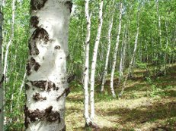
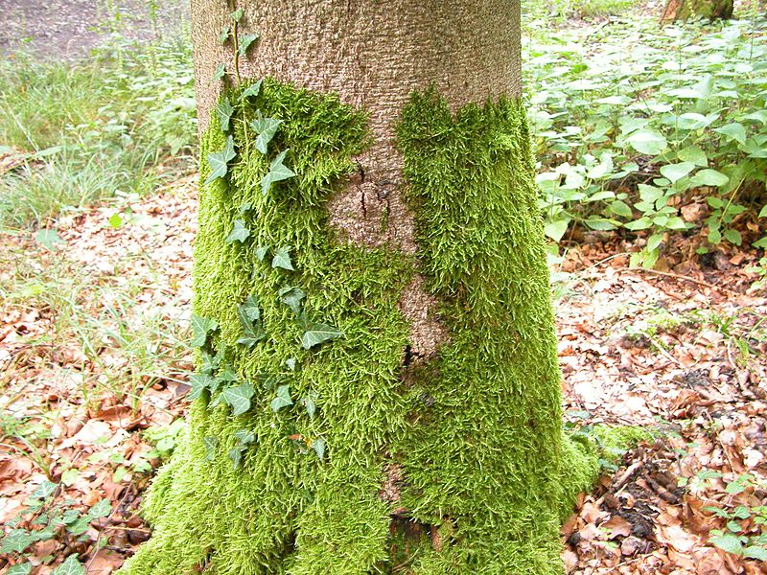
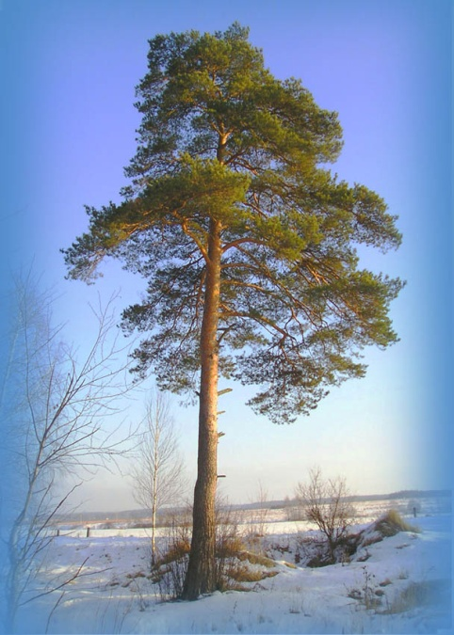
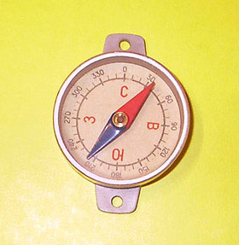
Раздели картинки на группы
Notes:
Раздели картинки на 3 группы и узнаешь способы ориентирования

Slide 8

Способы ориентирования
по компасу
по солнцу
по природным признакам

Slide 9
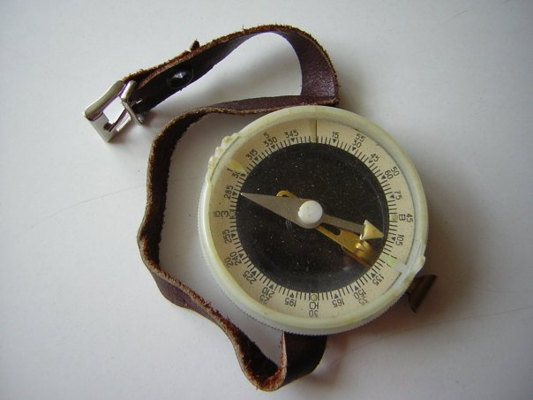
Ориентирование по компасу
КОМПАС - это прибор для определения сторон горизонта
Корпус
Магнитная
стрелка
Предохранитель

Slide 10

Как пользоваться компасом
Положи компас на ровную горизонтальную поверхность (на ладонь)

Slide 11
Поверни компас так, чтобы синий конец стрелки совпал с буквой С, а красный с буквой Ю
С
Ю

Slide 12

Продолжение следует

Slide 13
Урок 2
Ориентирование на местности

Slide 14

Цели урока
Будем учиться ориентироваться по …
?
?

Slide 15
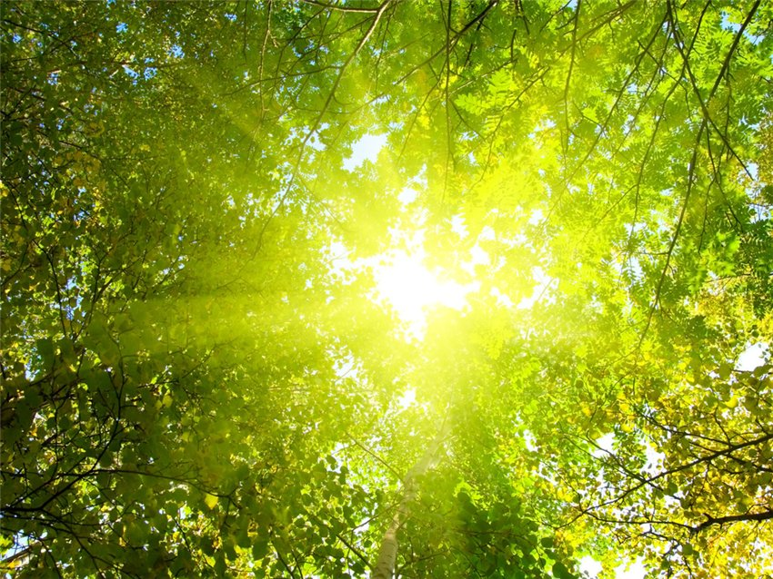
Ориентирование по солнцу

Slide 16
Где бывает солнце в 7.00, 12.00 , 19.00 часов?
С
З
В
19.00
7.00
Ю
12.00

Slide 17
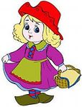
По какой дорожке пойдёт Красная Шапочка, если её бабушка живёт на Севере?
1
2
4
3
12.00

Slide 18
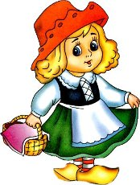
По какой дорожке пойдёт Красная Шапочка, если её дом находится на Юге?
1
2
4
7.00
3

Slide 19
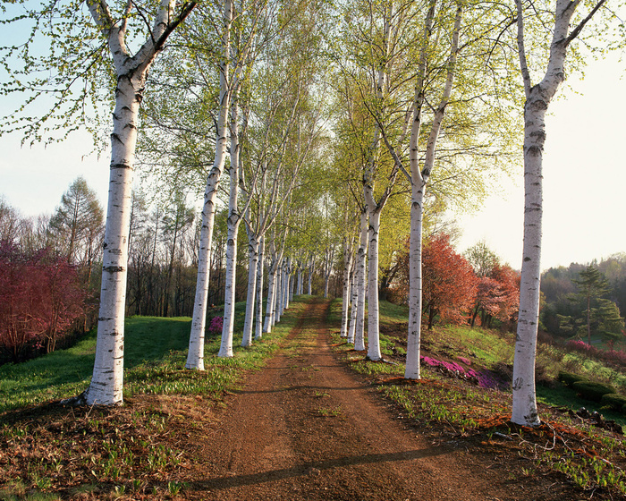
Ориентирование по природным признакам

Slide 20
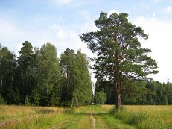
С какой стороны находится солнце в полдень? С какой стороны ветки гуще и длиннее?
12.00
Значит длинные и густые ветки указывают направление на ……

Slide 21
С какой стороны находится солнце в полдень? С какой стороны ствол берёзы белее?
12.00
У берёзы кора с ……… стороны белее и чище, чем с ……..

Slide 22
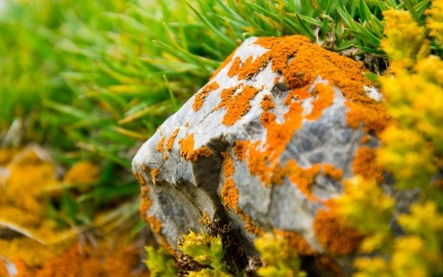
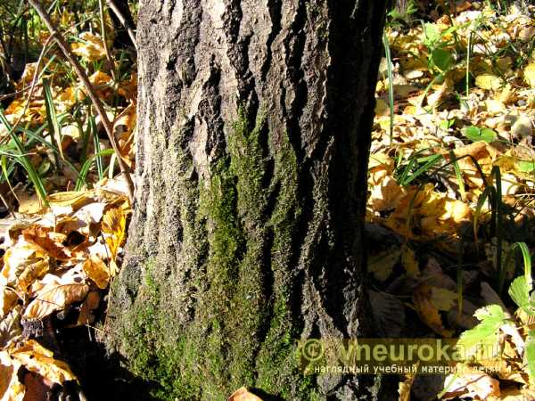
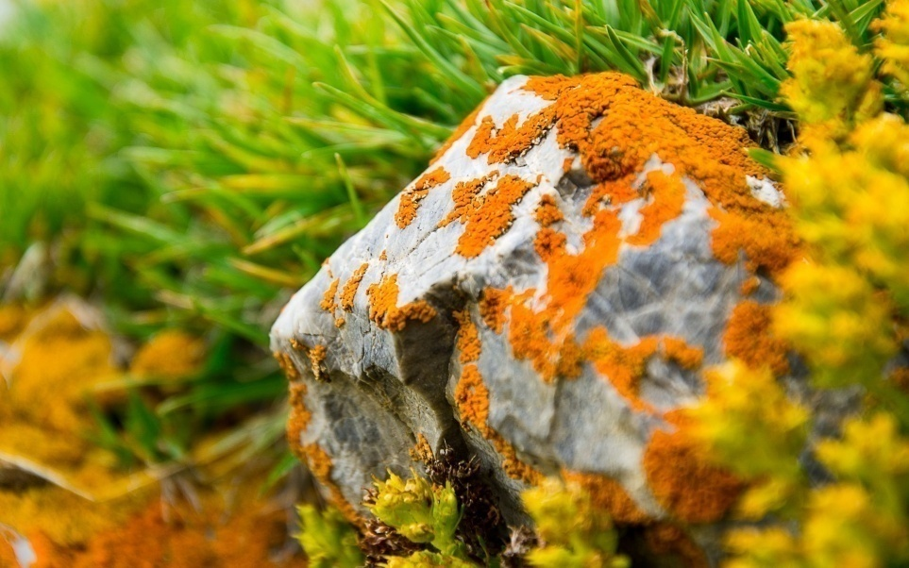
Мхов и лишайников больше на Северной стороне камней и деревьев

Slide 23
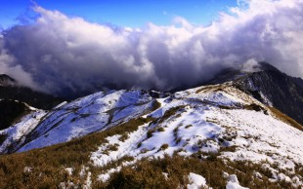
Снег весной быстрее тает на склонах, обращённых к Югу

Slide 24
Внимание!
Пользоваться природными признаками надо УМЕЛО!
Используй одновременно несколько природных признаков.
Выбирай способ ориентирования в зависимости от времени года.

